Slide 1
LZA, Latvijas Ekonomistu asociācija , Lutera Akadēmija Forums „Latvijas valsts, zeme un tauta – atskats pagātnē ar skatu uz nākot” (Forums veltīts latviešu teologa, ekonomista un demogrāfa Kārļa Baloža priekšlasījumam Nacionālajā teātrī 1918. gada 22. decembrī) Rīga, 2018.g. 14.dec. Lutera Akadēmija, Alksnāja ielā 3.

Slide 2
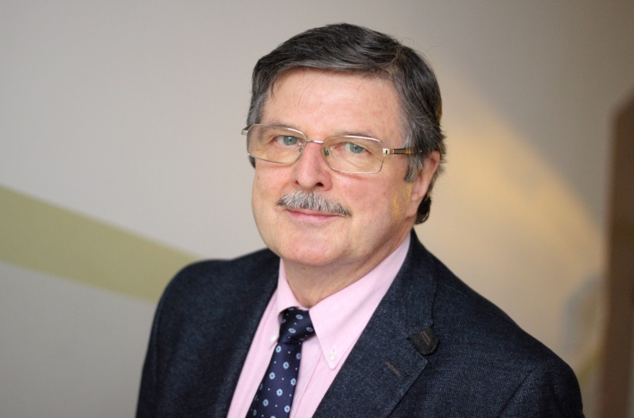
Ievadvārdi
Juris Krūmiņš
Dr.habil.oec., LU profesors (demogrāfija),
LZA īstenais loceklis
LZA Kārļa Baloža balvas laureāts (2004.g.) –
«par darbu kopumu Latvijas iedzīvotāju dzīvotspējas un mirstības jautājumos»

Slide 3
Kārlis Balodis / Carl Ballod (1864-1931) Demogrāfs, teologs, ekonomists, statistiķis – LU profesors Besser L., Ballod K. Smertnost, vozrastnoi sostav i dolgovecnost pravoslavnogo narodonaselenija oboego pola v Rossii za 1851-1890 gg. SPb, 1897. Ballod C. Die mittlere Lebensdauer in Stadt and Land. Leipzig, 1899. Ballod C. Die Sterblichkeit der Größstaedte. Internationales statistisches institut. IX Tagung. Berlin, 1903. Ballod C. Bevoelkerungsbewegung der letzten Jahrzehnte in Preussen und in einigen anderen wichtigen Staaten Europas. - Zeitschrift des Koen. Preussischen Landesamts, 1914. Ballod C. Quel maximum de population notre terre est elle en etat d’alimenter? – Latvijas Universitātes raksti. IV burtnīca. Rīga, 1922.

Slide 4
Latvju Mazā enciklopēdija, Rīga: Grāmatu draugs. 199.lpp.: BALODIS Kārlis - Dr. philos. et oec., ievērojams tautsaimnieks un statistiķis; pašmācības ceļā sagatavojies, nolicis Jelgavā abituriju, studējis teoloģiju Tērbatā, pēc kandidata gada nokalpošanas apceļojis Braziliju u.c. zemes, iegūstot doktora grādu, bijis par mācītāju Zlatoustā (Uralos), kur sācis nodarboties ar statistiku, pēc kam pārcēlies uz Vāciju, kur studējis Minhenē, Strasburgā, Berlīnē tautsaimniecību un statistiku, vēlāk strādājis par mācībspēku Berlīnes Universitātē. No 1919.g. darbojies kā mācībspēks LU, darbojies arī saeimā

Slide 5
Sovetskij enciklopedičeskij slovarj. Moskva, 1986. 105.lpp. BALODIS (Ballod) Kārlis (1864-1931). Latvietis, ekonomists. Darbos par Latvijas ekonomiku kritizējis kapitālismu no sīkburžuāzijas pozīcijām. Demografičeskij enciklopedičeskij slovarj. Moskva, 1985. 28.lpp. Latviešu ekonomists, statistiķis un demogrāfs. Mācījies Tērbata un-tē (1884-87). Aizstāvējis doktora dis. par pils.un lauku iedz. mūža ilgumu (1899) Berlīnes un-tē, kur kopš 1905.g. bijis profesors. Kopš 1919.g. Rīgas univ-tes profesors. … Publikācijās par buržuāziskās Latvijas ekonomikas un demogrāfijas problēmām kritizējis kapitālismu no no sīkburžuāzijas pozīcijām.

Slide 6
http://www.worldcat.org/identities/lccn-n98-092743/ Associated Subjects
Agriculture and state Balodis, Kārlis, Balodis family Brazil--Santa Catarina (State) Communism--Economic aspects Communism--Social aspects Demography Economic history Economic policy Economics Finance Food supply Germans Germany Industrial policy Industries Influence (Literary, artistic, etc.) International relations Jews--Restoration Latvia Latvians Marxian economics Middle East--Palestine Mortality Philosophy Politics and government Population Reconstruction (1914-1939) Russia Socialism Socialism--Economic aspects Soviet Union Statistics Taxation Travel Utopian socialism War reparations World War (1914-1918) Zionism

Slide 7
Most widely held works by Kārlis Balodis
in WorldCat collections of more than 10,000 libraries worldwide
Der Zukunstsstaat : Produktion und Konsum im Sozialstaat (Book ) 22 editions published between 1919 and 1920 in German and held by 168 WorldCat libraries. Palästina als jüdisches Ansiedlungsgebiet (Book ) 15 editions published between 1918 and 1974 in 3 languages and held by 103 WorldCat libraries. Grundriss der Statistik; enthaltend Bevölkerungs-, Wirtschafts-, Finanz- und Handels-Statistik (Book ) 14 editions published in 1913 in German and held by 82 WorldCat libraries. Sowjet-Rußland (Book ) 7 editions published in 1920 in German and English and held by 56 WorldCat libraries. Der Zukunftsstaat; wirtschaftstechnisches Ideal und volkswirtschaftliche Wirklichkeit (Book ) 8 editions published 1906 - 1927 in German and Russian and held by 54 WorldCat libraries.

Slide 8
Most widely held works by Kārlis Balodis
in WorldCat collections of more than 10,000 libraries worldwide
Die mittlere lebensdauer in stadt und land (Book ) 3 editions published 1899 - 1990 in German and held by 49 WorldCat libraries. Die Lebensfähigkeit der städtischen und ländlichen Bevölkerung (Book) 9 editions published 1897 - 2018 in German and held by 45 WorldCat libraries. K. Baloscha Latwijas nahkotne pee sliktas un pee labas waldibas in Latvian and held by 35 WorldCat member libraries worldwide Der Staat Santa Catharina in Südbrasilien (Book) 7 editions published 1892 - 2013 in German and English and held by 34 WorldCat libraries. Die mittlere Lebensdauer in Stadt und Land (Book) editions published 1899 - 2017 in German and English and held by 26 WorldCat libraries.

Slide 9
Faktiskais un iespējamais atsevišķu valstu iedzīvotāju skaits saskaņā ar K.Baloža vērtējumu. Avots: Ballod C. Quel maximum de population notre terre est elle en etat d’alimenter? – Latvijas Universitātes raksti. IV burtnīca. Rīga, 1922. 175.lpp.
 | Lauksaimn.zemes, Miljoni hektāru |  | Iedzīvotāju skaits (baltie) |  | Iedzīvotāju skaits (krāsainie)
 | Faktiski | Iespējams | Faktiski | Iespējams (fakt. 2017) | Faktiski | Iespējams
Austrālija | 8 | 75 | 6 | 180 (25) | - | -
ASV | 178 | 280 | 95 | 600 (326) | 10 | -
Kanāda | 5 | 110 | 9 | 220 (37) | - | -
Meksika | 13 | 50 | 5 | 90 (129) | 10 | 10
Irāna un Afganistāna | 6(?) | 20 | 16 | 50 (117) | - | -
Ķīna, Japāna, Koreja | 112 | 200 | - | - | 20 | 400 (1386, 127,51)

Slide 10
Balabkins Nikolajs, Šneps Manfrēds. Kad Latvijā būs labklājības valsts. Tautsaimnieks Kārlis Balodis. - Rīga: Zinātne, 1993. 166 lpp.: «Tas ir gudrākais un taisnīgākais latviešu vidū» tā savulaik par Kārli balodi teicis Rainis. … Pirmās Latvijas Republikas laikā no viņa – LU profesora – vairījās, lai neizraisītu Kārļa Ulmaņa dusmas. … Pirms tam apturēja viņa plānus par latviešu kolonijām Brazīlijā … Grāmatā autori stāsta par Kārli Balodi – pasaules klases demogrāfu, ekonomistu futurologu un izcilu finansu speciālistu. Pakāpjoties uz Kārļa Baloža «pleciem», latviešu ekonomisti kļūs redzami tālu pasaulē. Ja tikai spēs . . .

Slide 11
Ko varam mācīties un aizgūt no Kārļa Baloža mantojuma?
Mērķtiecība, patstāvība, uzņēmība.
Starpdisciplinaritāte darbībā un pētījumos.
Starptautiska sadarbība un darbība.
Dzimtenes mīlestība.
Iestāšanās par savām idejām, to popularizēšana.
Rīcībpolitika

